Slide 1
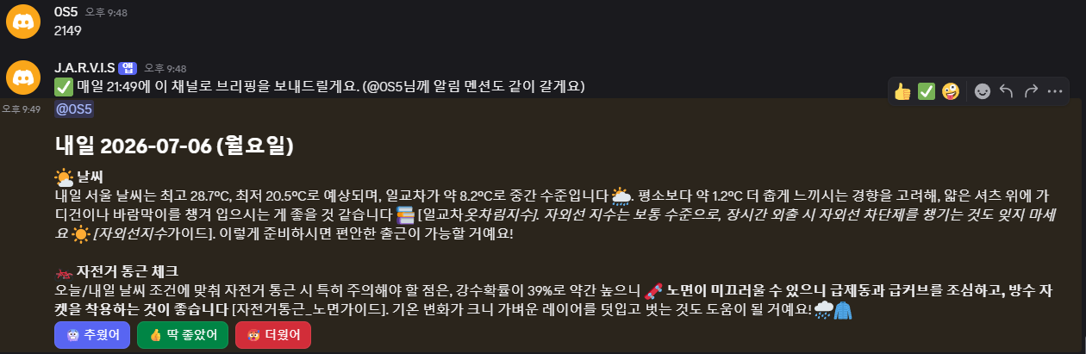
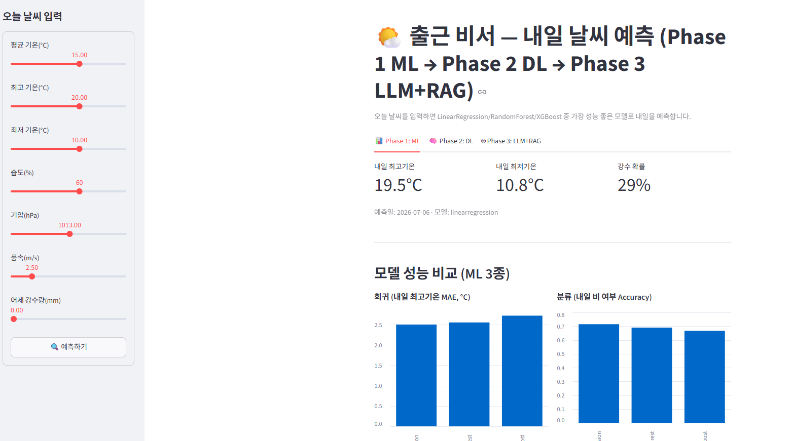
DEMO · 실제 동작 화면
WeatherCheck · Live
시연 — 출근 비서가 실제로 이렇게 동작합니다
Discord 아침 브리핑 봇 (자동 발송) · 웹 대시보드 (Streamlit, 모델 비교/예측)
DISCORD · #출근-비서
웹 대시보드 · STREAMLIT
매일 21:49 자동 발송 · 반응 버튼으로 체감 피드백 수집 → 다음날 보정에 반영
ML 3종 모델 성능을 실시간 비교하고 내일 예보를 즉시 확인
◆ 예측 → 자연어(키워드) 브리핑 → Discord 알림 까지 하나의 파이프라인으로 자동화, 웹 대시보드로 모델 성능도 바로 확인.
Notes:
- 코드 리뷰 셋째 장 — 디스코드 봇 메인 앱과 피드백/교통 보조 모듈의 실용적 설계. - 디스코드 봇은 sLLM 11라벨 분류(키워드 X), 3분 전 프리페치 캐싱으로 LLM 지연 숨기기, 버튼으로 LLM 호출 절약, defer 패턴이 핵심. - 피드백은 라벨 평균(+2.5/0/-2.5°C)으로 회귀 대신 단순화 — 표본 적을 땐 회귀보다 평균이 신뢰성 높다는 의도적 판단. - save_last_weather로 발송 시점 날씨 저장 — 없으면 record_feedback False 반환해 모순 상태 방지. - traffic은 geocode 통일 재사용, 환경변수 없으면 즉시 KeyError, 경로 없으면 None+error 명시적 반환.

